Slide 1
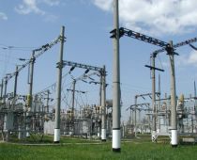
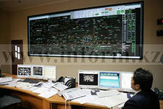
ЗЕЛЕНАЯ ЭНЕРГЕТИКА
Энергосбережение –
путь к оздоровлению экономики

Slide 2
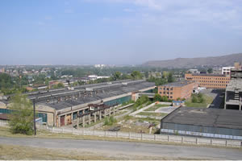
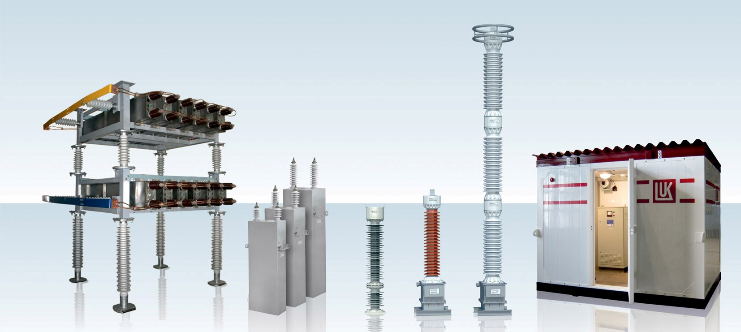
ТОО «Усть-Каменогорский конденсаторный завод»
Генерация реактивной мощности
Директор по технической политике
Попов П.И.

Slide 3

Реализация идей «зеленой энергетики» сводится к использованию возобновляемых источников энергии, имеется в виду гидроэлектростанции, современные солнечные и ветровые электростанции.
Развитие индустрии получения альтернативных видов энергии имеет огромную значимость, но не менее важно и то, насколько эффективно мы используем получаемую энергию
Генерация реактивной мощности с использованием конденсаторов одно из основных направлений энергосбережения и энергоэффективности, которое можно ставить в один ряд с возобновляемыми источниками электроэнергии в плане реализации идеи «зеленая энергетика»

Slide 4
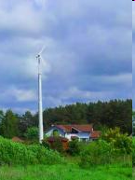

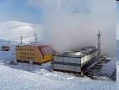
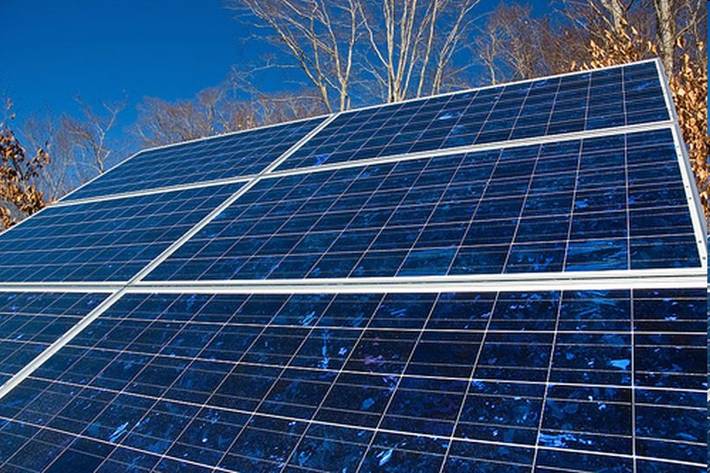
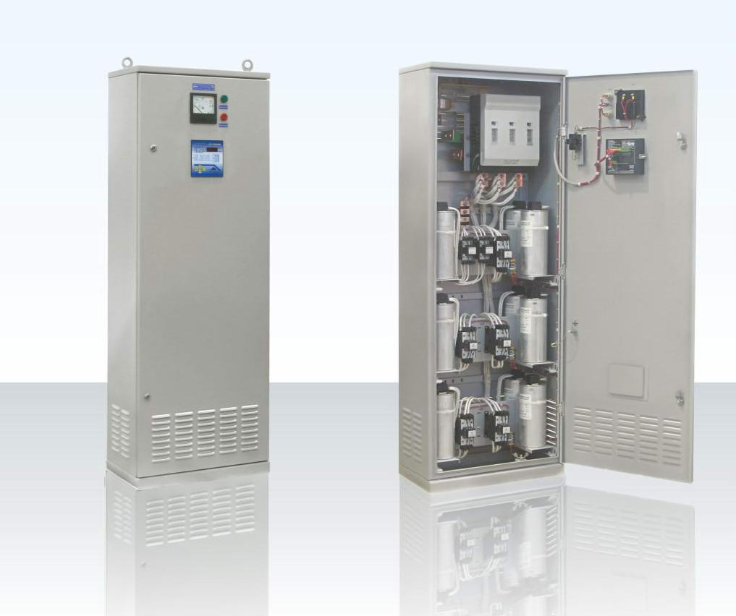
Возобновляемые источники энергии

Slide 5
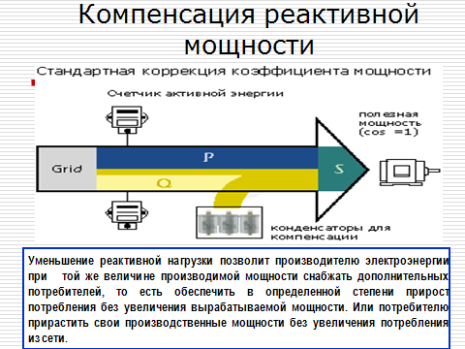

Slide 6
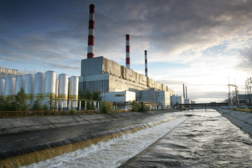
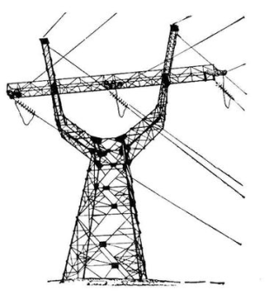
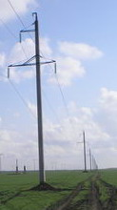
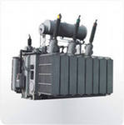
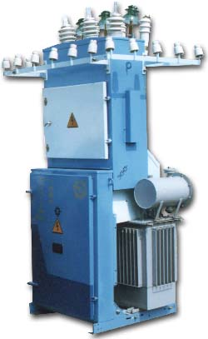
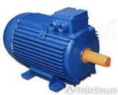
Потери связанные с передачей электроэнергии
ΔP_{линии} = 3 х (I_{нагрузки} )² х R_{линии}
ΔQ_{линии} = 3 х (I_{нагрузки} )² х X_{линии}
ΔP_{тр-ра} = 3 х (I_{нагрузки} )² х R_{тр-ра}
ΔQ_{тр-ра} = 3 х (I_{нагрузки} )² х X_{тр-ра}

Slide 7
ТЕХНИКО-ЭКОНОМИЧЕСКОЕ ОБОСНОВАНИЕ размещения компенсирующих и фильтр – компенсирующих устройств в электрических сетях Энергетического комплекса (Риддерский РЭС) с целью повышения качества напряжения и снижения потерь электроэнергии
Значительный экономический эффект, связанный с:
1. уменьшением затрат на эксплуатацию оборудования, благодаря разгрузке линий и трансформаторов от реактивных токов и увеличению межремонтных периодов для электрооборудования.
2. уменьшением недоотпуска продукции из-за простоев, благодаря сохранению работоспособности системы в аварийных режимах.
3. уменьшением затрат на эксплуатацию оборудования, благодаря разгрузке сетей от токов высших гармоник, увеличению межремонтных периодов и уменьшению аварий за счет повышения качества электроэнергии по фактору несинусоидальности и уровней напряжения у потребителей.

Slide 8
Расчет окупаемости внедрения КУ в Риддерском РЭС
Затраты на КУ и ФКУ | Тариф на э/э | Снижение потерь э/э |  |  | Срок окуп*
 |  | dP | d3 | Сгод
тенге | Тг/кВтч | кВт | кВт*ч/год | тенге/год | лет
164164503 | 4,5 | 3306 | 24993360 | 112 470 120 | 1,46
Необходимая суммарная мощность генерации 65,3 МВар
Окупаемость рассчитана только из соображений экономии электроэнергии за счет снижения потерь в сетях 110, 35, 6, 10 кВ при подключении КУ dЭ рассчитана для 3-х сменной работы.

Slide 9
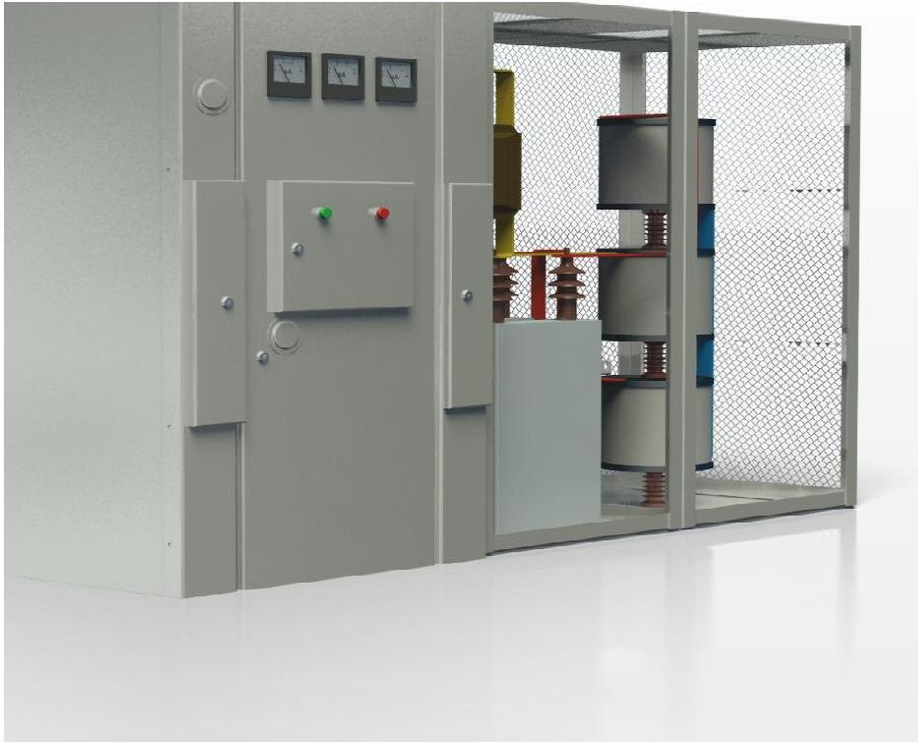
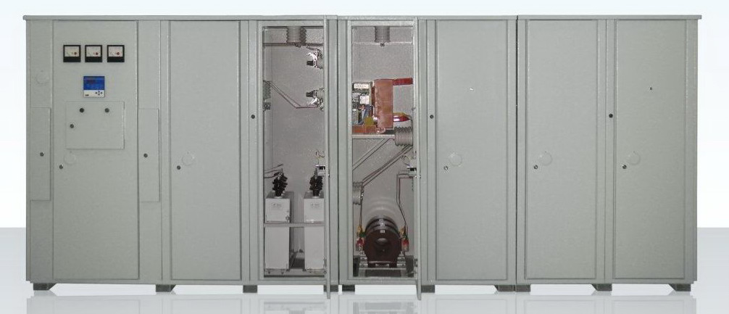
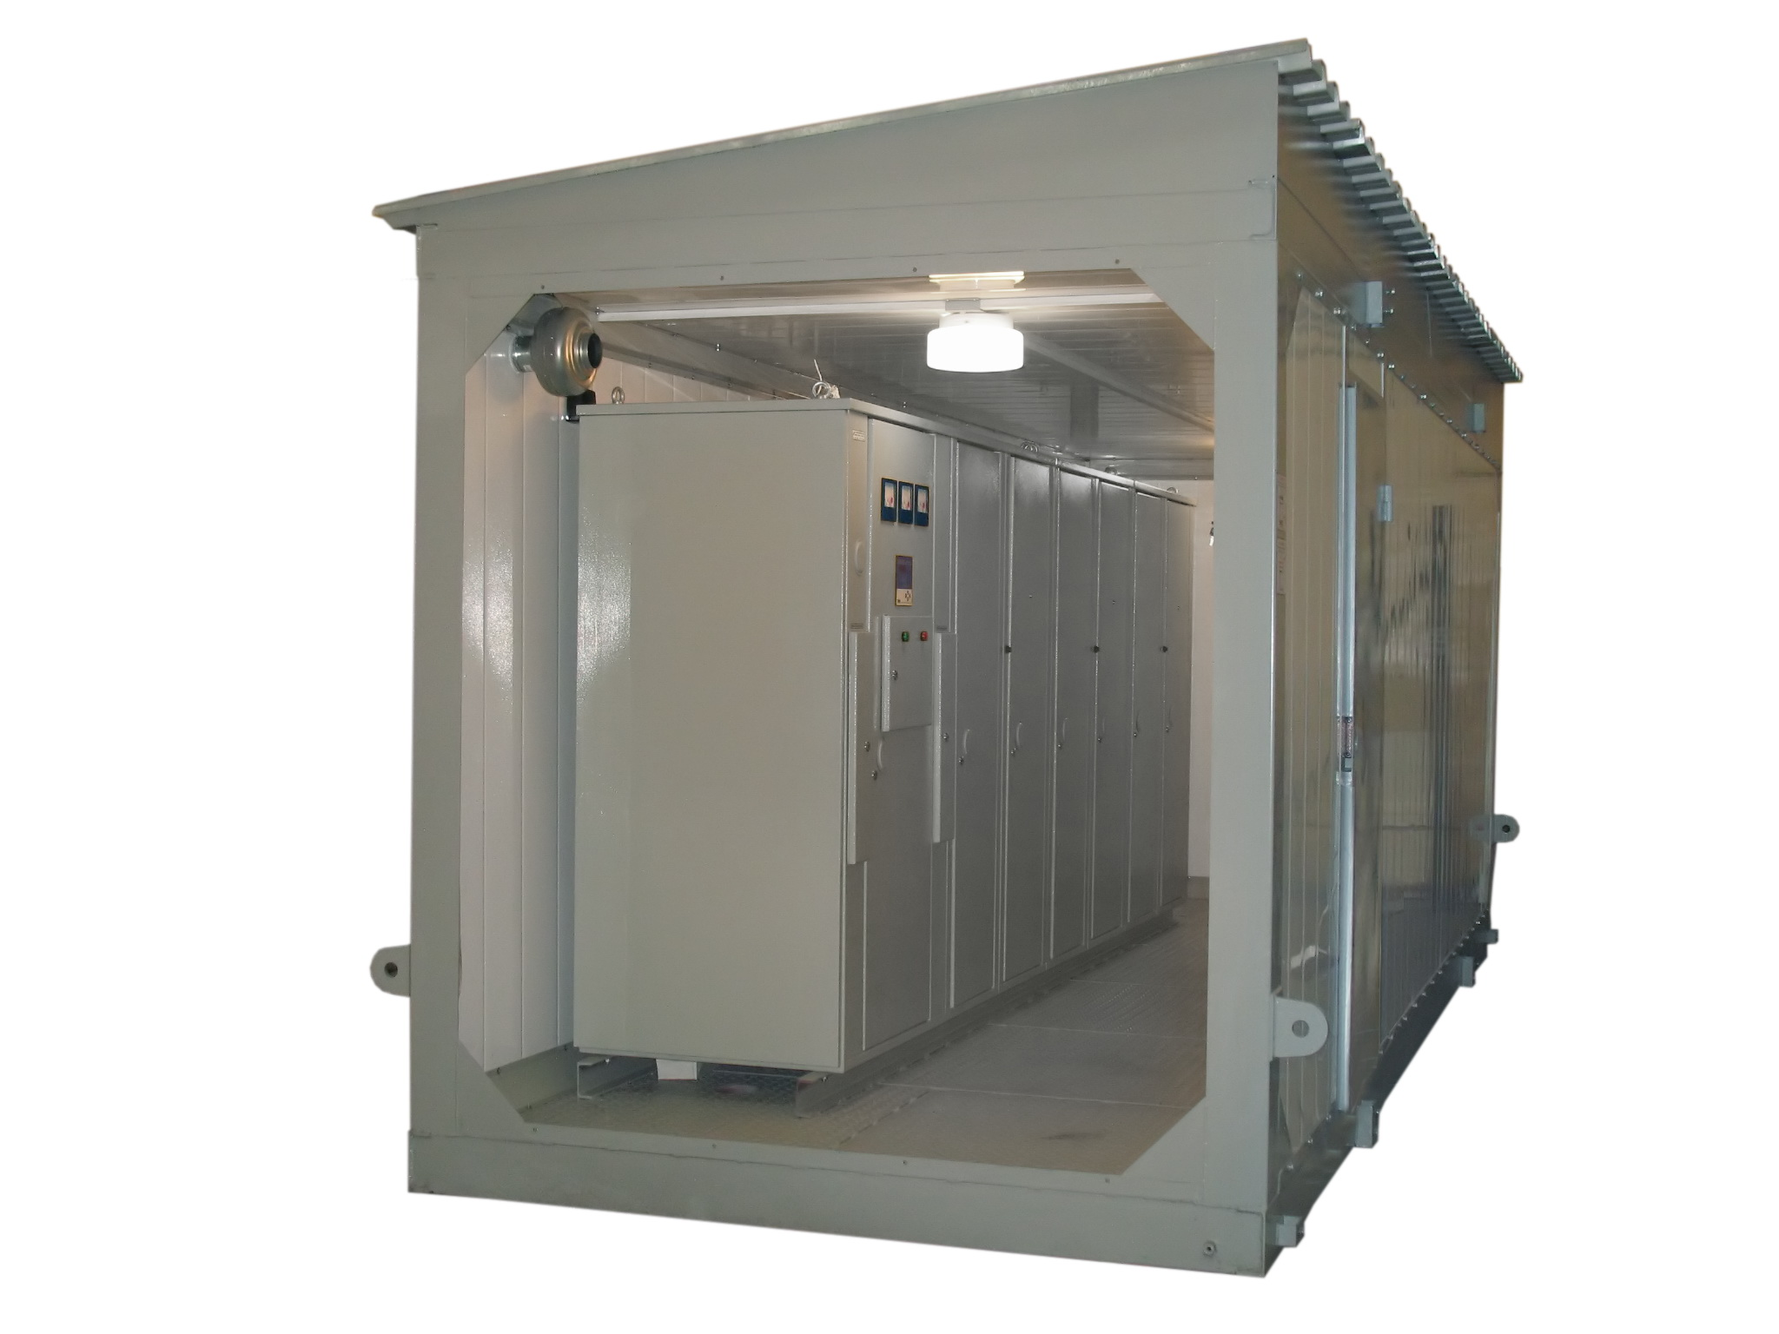
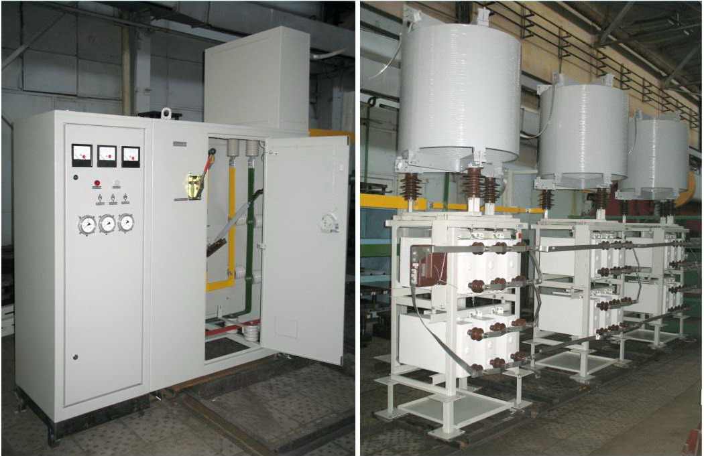
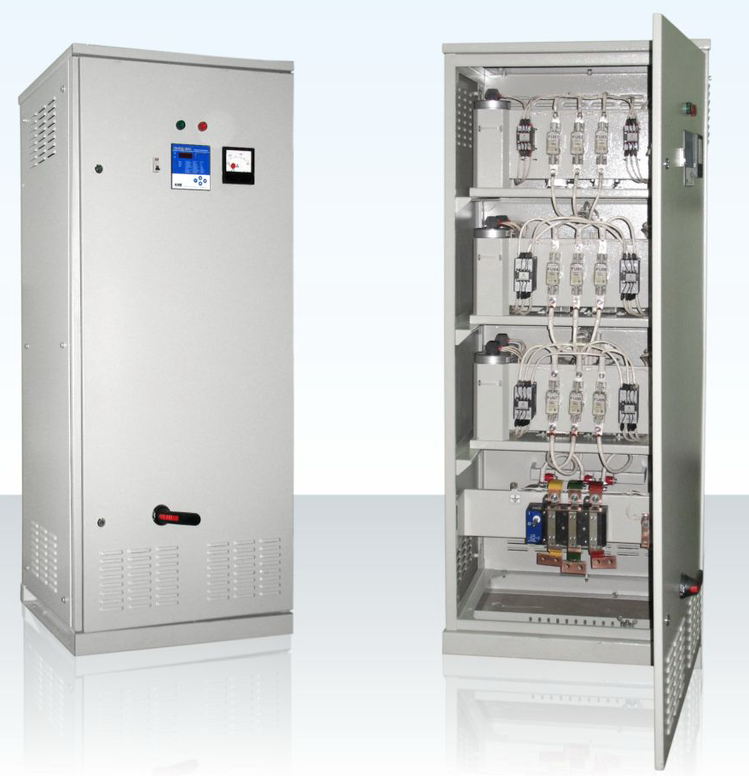
Фильтрокомпенсирующие установки производства АО «УККЗ»
На напряжения от 0,4 до 110 кВ

Slide 10
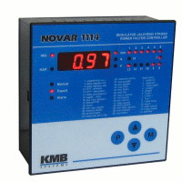
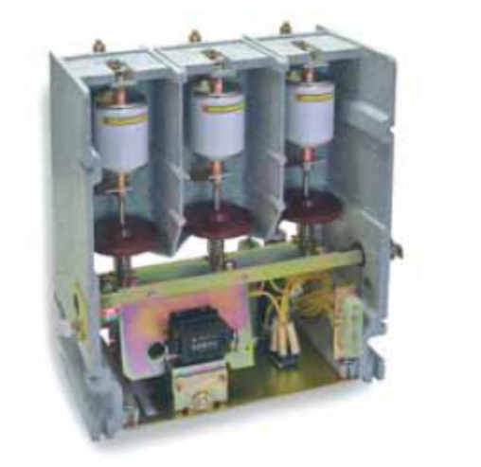
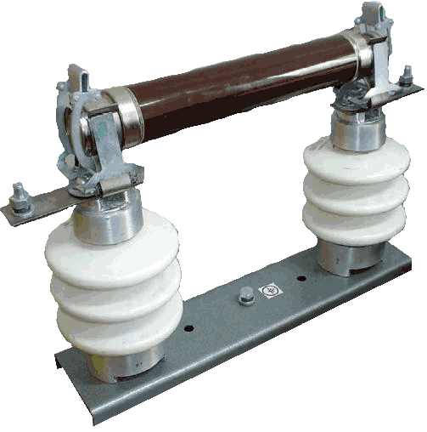
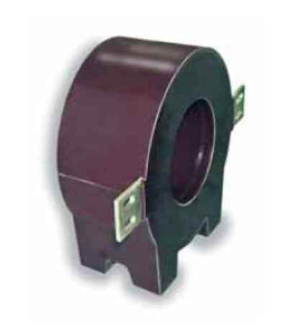
Контактор
вакуумный
Предохранитель
серии ПКТ-VK
Реактор
токоограничивающий
Обеспечение защиты
оборудования от сверхтоков
при коротких замыканий
Обеспечение коммутации
в автоматическом режиме
Ограничение коммутационных
токов конденсатора, защита
коммутационной аппаратуры.

Slide 11
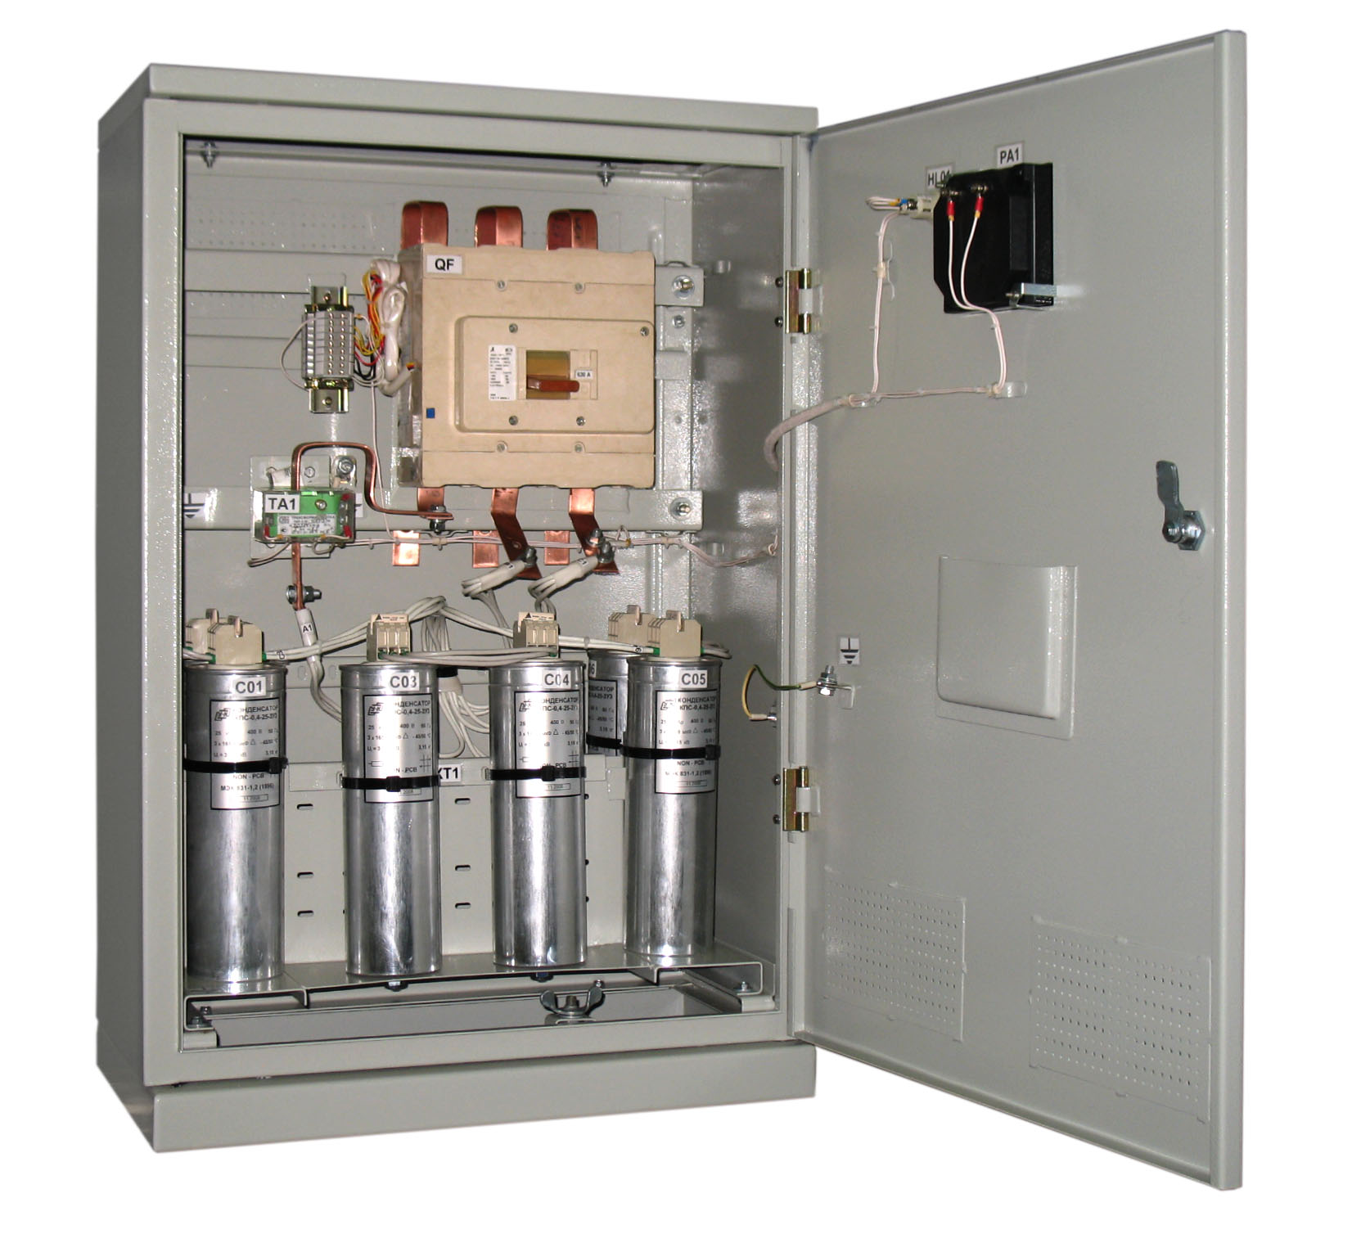
Поставка продукции в модульном исполнении

Slide 12
Качество электроэнергии - технический термин, который был закреплен в государственном стандарте - ГОСТ 13109.
Понятие качества электрической энергии отличается от понятия качества других товаров. Качество электроэнергии проявляется не непосредственно, а через качество работы электроприемников.
При медленном изменении нагрузки в соответствии с её графиком — отклонение напряжения;
При резкопеременном характере нагрузки — колебания напряжения;
При несимметричном распределении нагрузки по фазам электрической сети — несимметрия напряжений в трёхфазной системе;
При нелинейной нагрузке — несинусоидальность формы кривой напряжения.
В отношении этих явлений потребители электрической энергии имеют возможность тем или иным образом влиять на её качество.

Slide 13
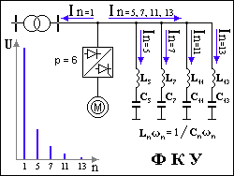
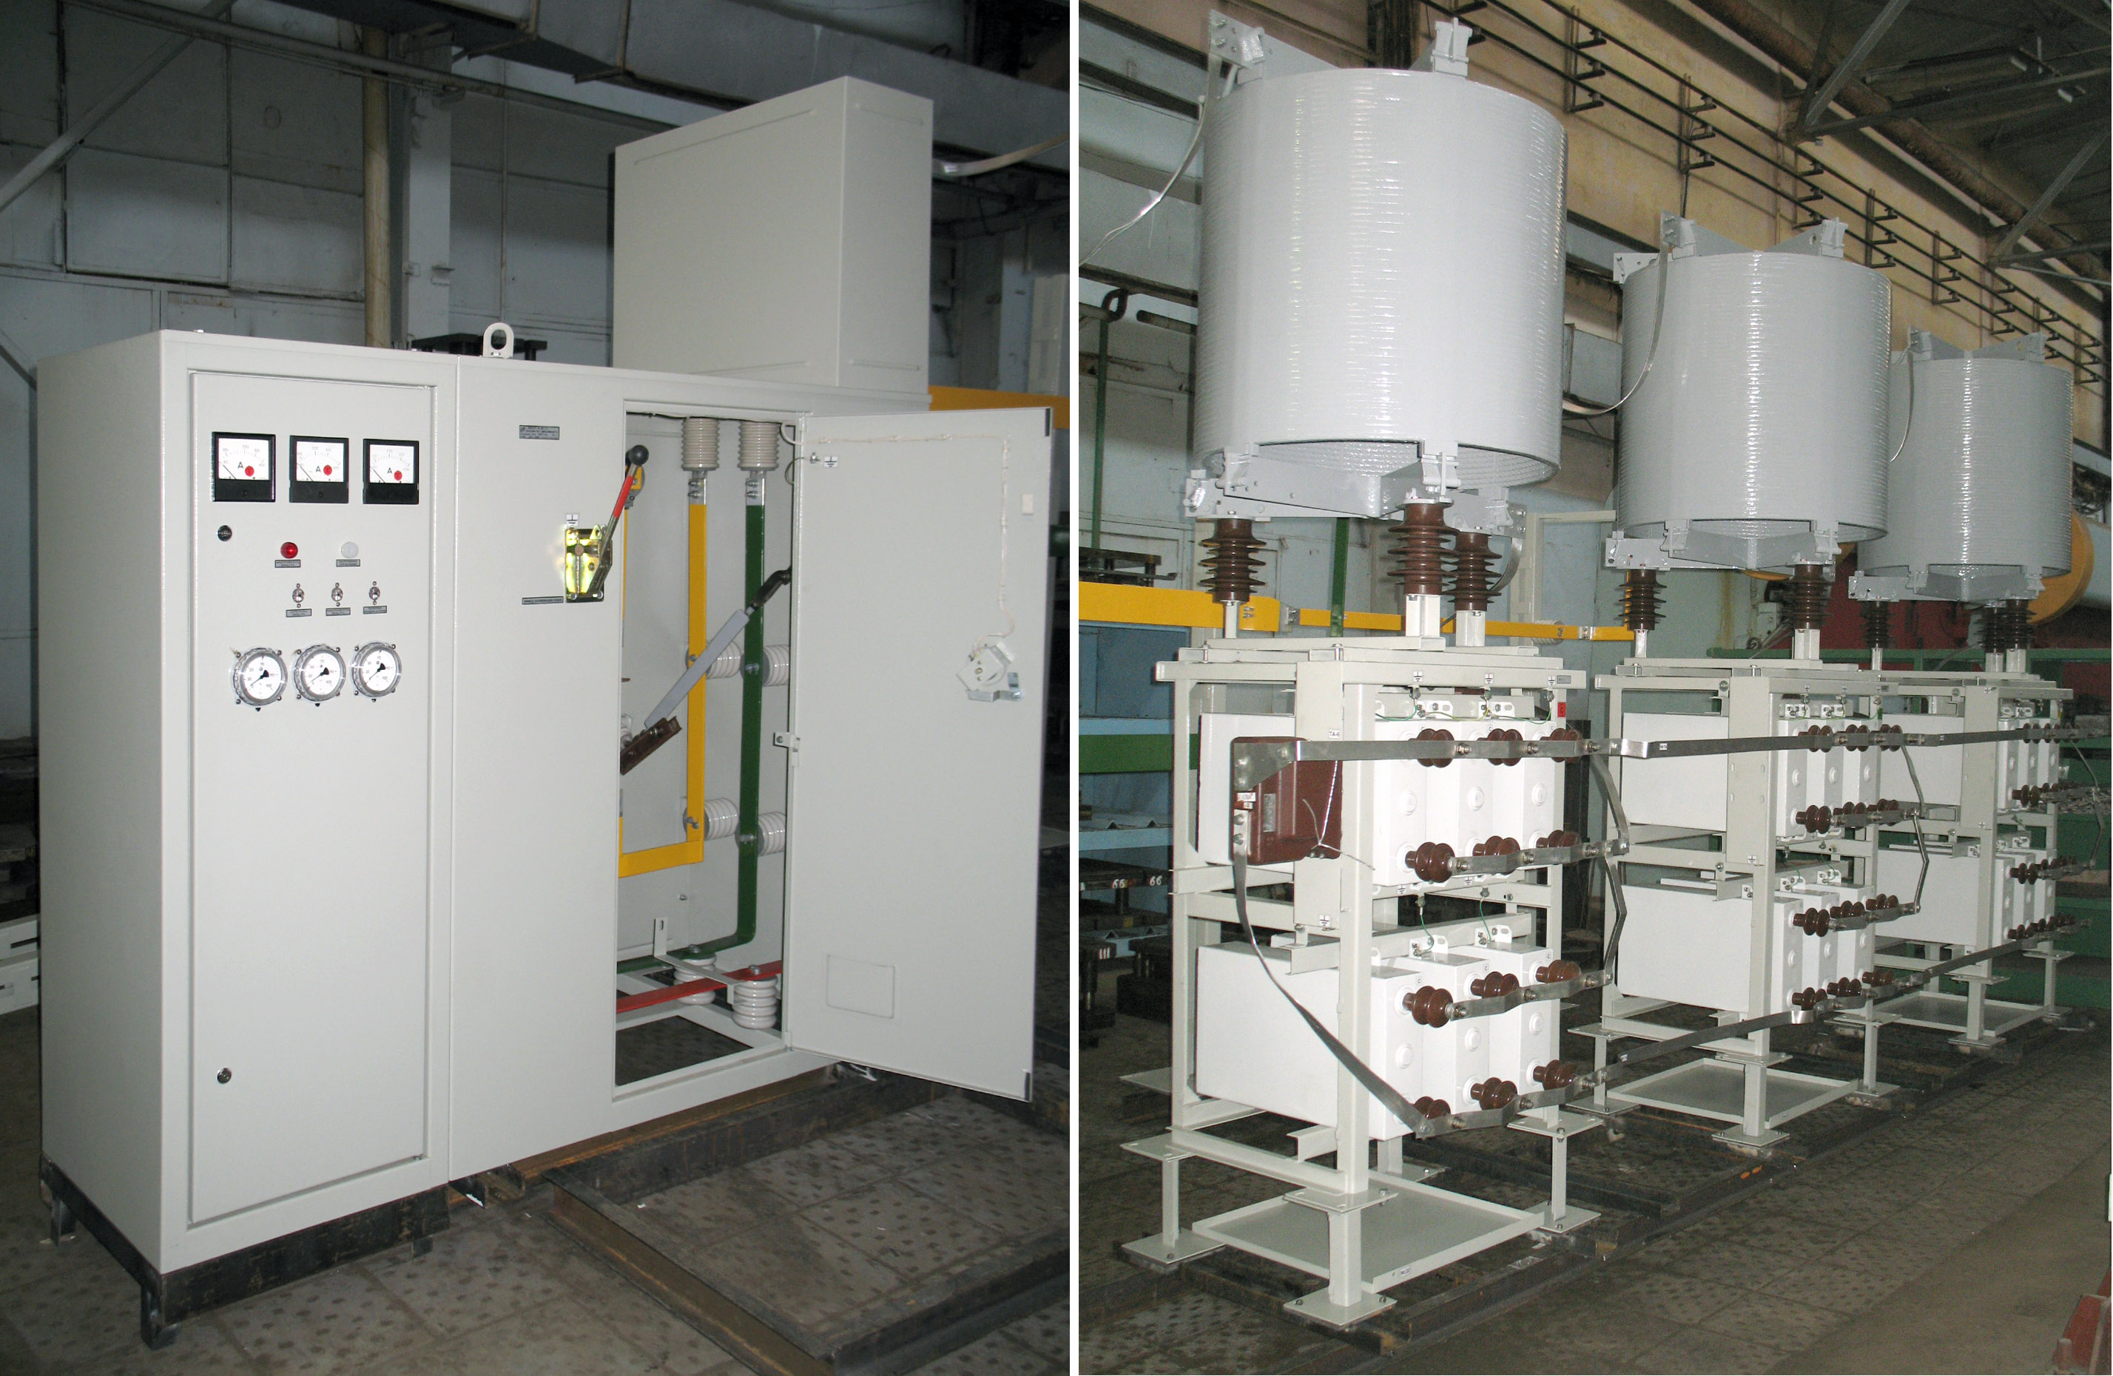
Создание режима резонанса
Режим при котором
XL= - XC X=0
СИЛОВЫЕ ФИЛЬТРЫ
На напряжение 0,4-110 кВ
X
XL
XLр
ω
XCр
XC

Slide 14
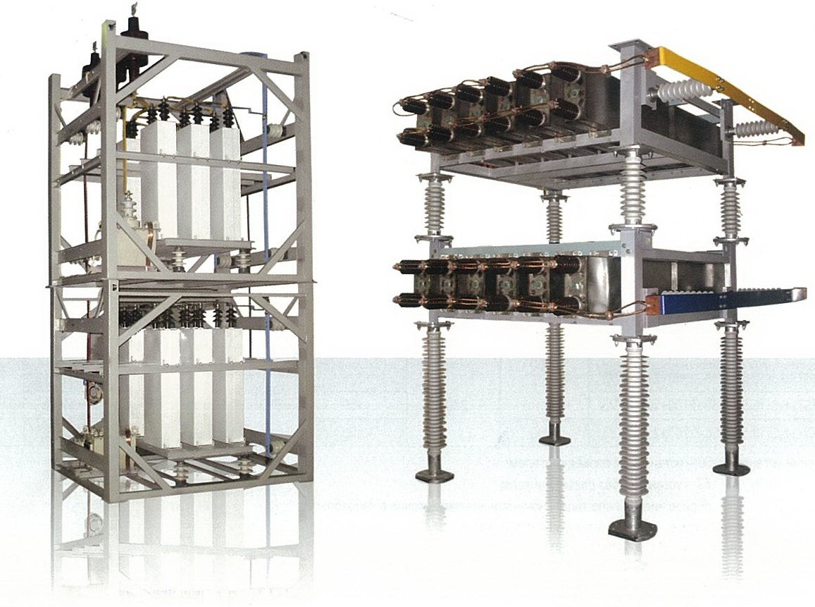
Батареи статических конденсаторов на новой элементарной базе
Назначение: для компенсации реактивной мощности в сетях от 6,3 до 110кВ, частотой 50Гц

Slide 15
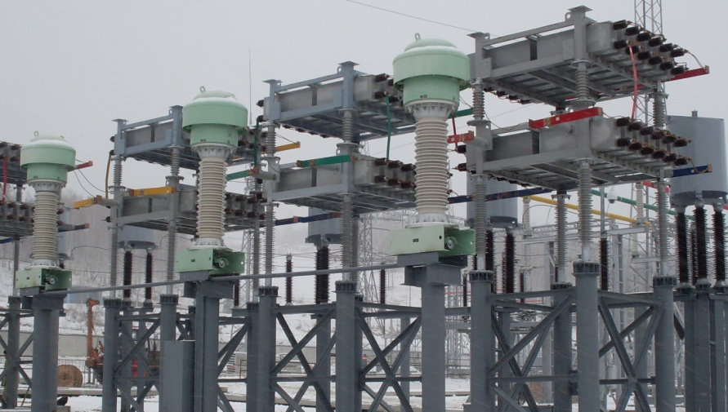
Эксплутационные условия
Допустимые перенапряжения
Допустимые перегрузки по току нагрузки.
Максимально допустимые условия по токовой перегрузке 1,3 х Iном (в
соответствии с МЭК 60871-1).
Кратковременные сверхтоки могут
достигать значения 1,5 х Iном не более 1 мин.
Высоковольтные батареи конденсаторов допускают работу при перенапряжениях в электрической сети (в соответствии с МЭК 60871-1):
< 1,10 x Uном
1,10 ≤ Uном < 1,15 - 12 час в течении 24 часов;
- 1,15 ≤ Uном < 1,20 - 30 мин в течении 24 часов;
- 1,20 ≤ Uном < 1,30 x Uном - 5 мин;
- 1,30 = Uном - 1 мин.
Допустимый температурный диапазон
включения конденсаторной батареи -40/+40 °С.
эксплуатации конденсаторной батареи -60/+40 °С.

Slide 16
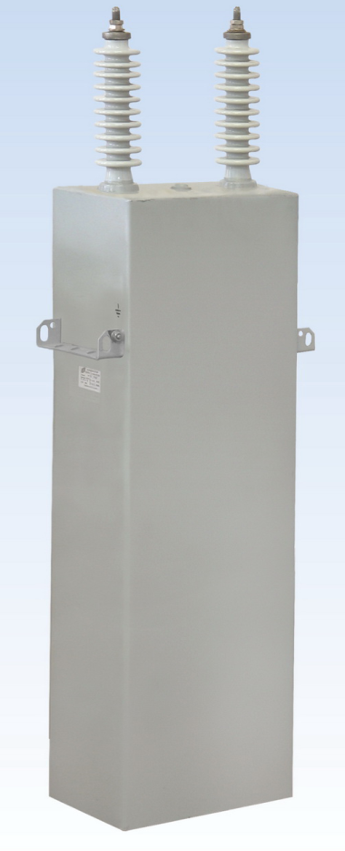
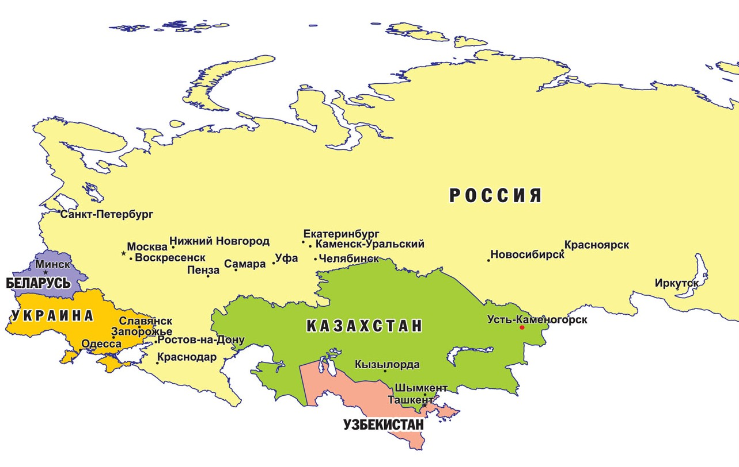
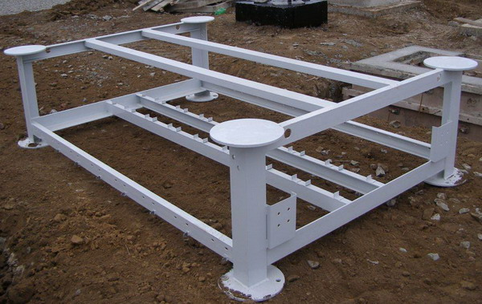
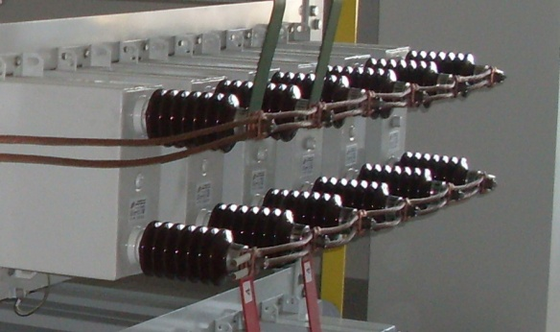
Преимущество применения БСК производства УККЗ
Мы разрабатываем и выпускаем конденсаторы, адаптированные к особенностям наших сетей;
Наличие внутренних предохранителей;
3. Расширенные возможности использования за счет гибкого диапазона по мощности;
4. Возможность эксплуатации в особо загрязненных районах и высокогорье;
5. Улучшенная конструкция и технология изготовления
каркас – горячее цинкование, комплектующие изделия от лучших мировых производителей;
6. Соединения обработаны электропроводной смазкой, улучшающей контакт.
7. Это географическое расположение нашего завода.

Slide 17
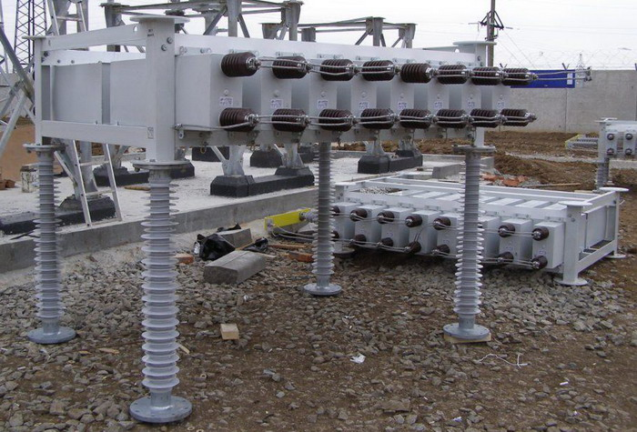
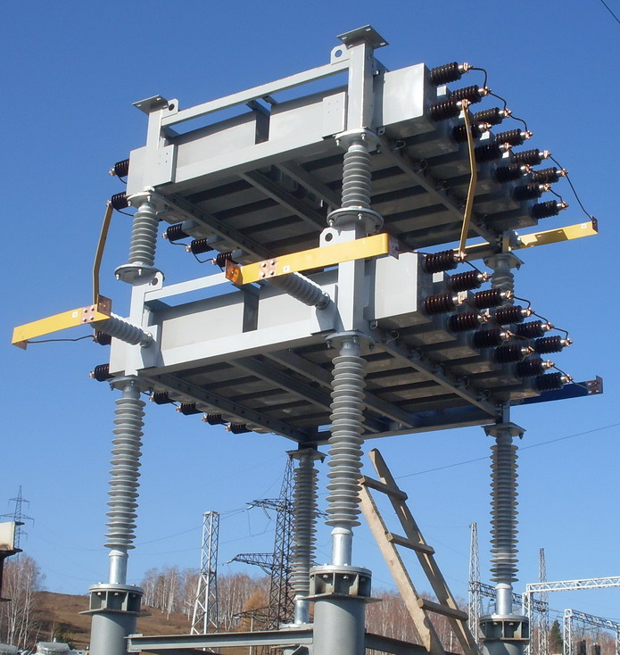
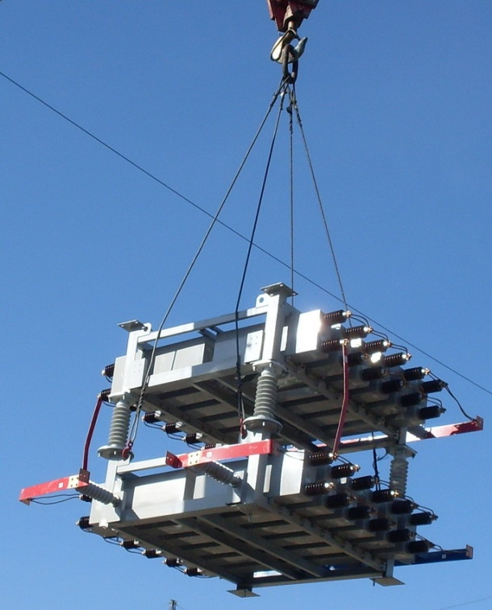
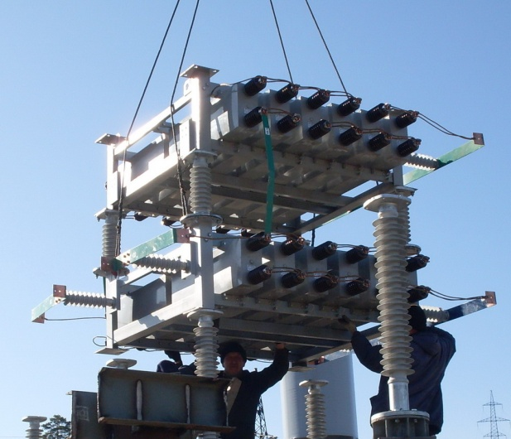
Простота монтажа
Минимальные затраты времени на монтаж батареи.

Slide 18
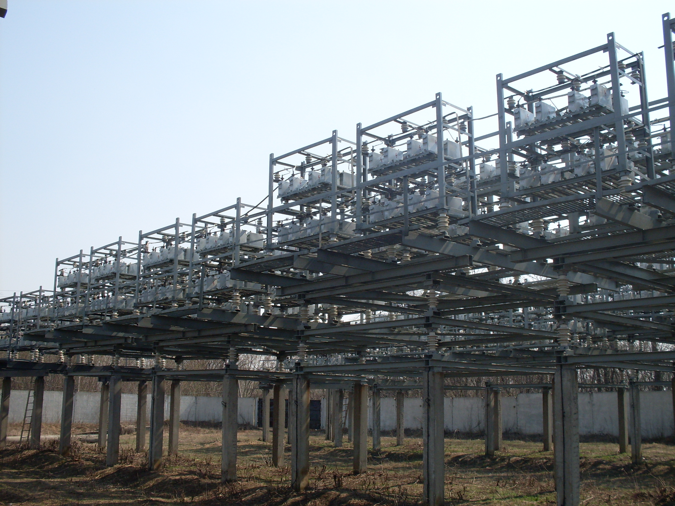
БСК – прошлое
Такой вид имело БСК
на П/С «Субханкулово»

Slide 19
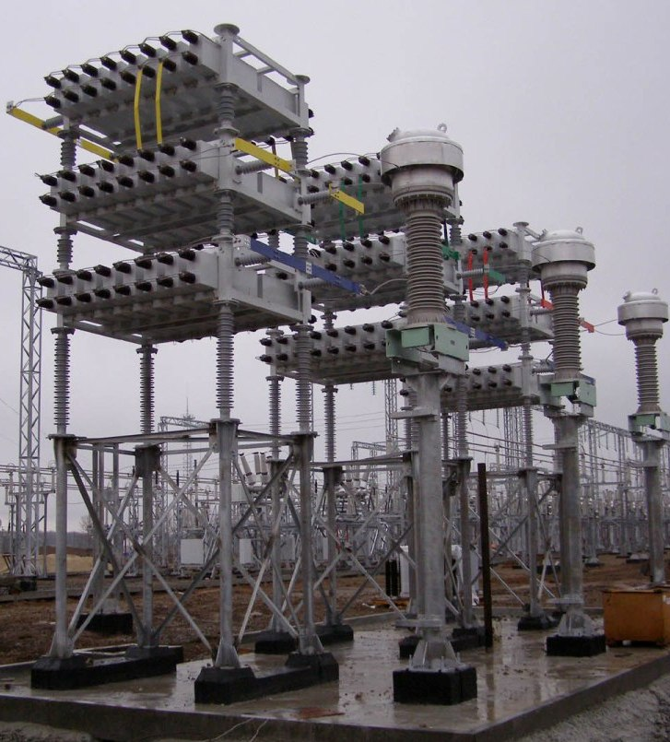
Поставка БСК на ПС «Субханкулово»

Slide 20
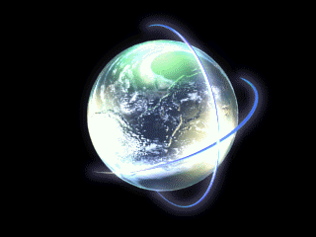

www.UKKZ.com
Энергосбережение – наше направление!
Конденсаторы – наша продукция!
Качество – наше кредо!

